Slide 1


TRƯỜNG TIỂU HỌC PHÚC LỢI
TUẦN 5
Đạo đức
Bài 2: Tự hào Tổ quốc Việt Nam (tiết 3)

Slide 2










KHỞI ĐỘNG

Slide 3




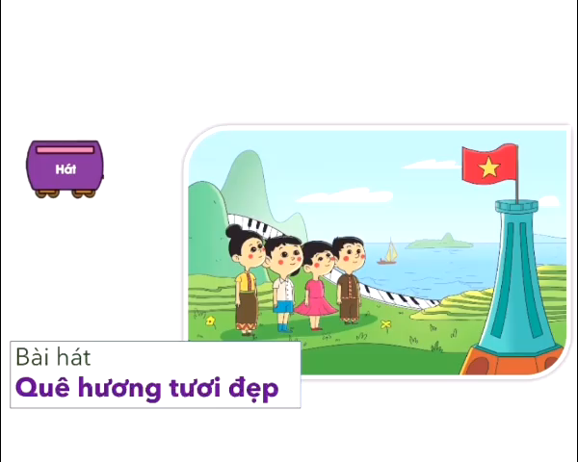

Slide 4





CHỦ ĐỀ
TỰ HÀO TỔ QUỐC VIỆT NAM

Slide 5









YÊU CẦU CẦN ĐẠT
在此输入文字
Giới thiệu được với bạn bè, người thân về cảnh đẹp, truyền thống ở địa phương, quê hương em.
1
在此输文字
2
Thể hiện được hành vi, việc làm, thể hiện được tình yêu quê hương đất nước.
在此输入文字
Tự hào được là người Việt Nam.
3
在此输入文字

Slide 6




Làm hướng dẫn viên du lịch
Lớp 3

Slide 7

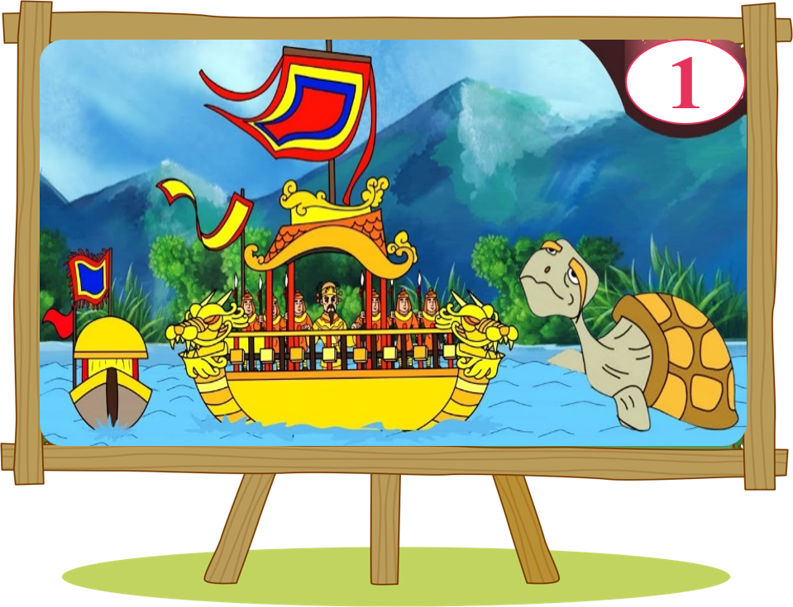

Lớp 3

Slide 8



VẬN DỤNG
Điểm dừng chân số … : Đoạn nhạc sau nhắc đến địa điểm nào?
Lớp 3
Lớp 2A5

Slide 9
Bài 1: Chia sẻ những việc em đã làm và sẽ làm để thực hiện tình yêu Tổ quốc theo mẫu:
STT | Việc em đã làm | Việc em sẽ làm
1
2
3

Slide 10
Bài 2: Sưu tầm các câu ca dao, tục ngữ về tình yêu quê hương đất nước.

Slide 11
Bài tập 3:
Viết đoạn văn ngắn chia sẻ
về niềm tự hào
được là người Việt Nam.

Slide 12


THÔNG ĐIỆP:
MAI SAU EM LỚN NÊN NGƯỜI
DỰNG XÂY TỔ QUỐC ĐẸP TƯƠI MẠNH GIÀU.

Slide 13


XIN CHÀO
VÀ HẸN GẶP LẠI
CÁC EM !!!

